Slide 1


KIỂM TRA CUỐI KỲ
XỬ LÝ TÍN HIỆU SỐ
Phân đoạn nguyên âm/khoảng lặng
Dự đoán tần số cơ bản
Giảng viên hướng dẫn: TS. Ninh Khánh Duy
Sinh viên: Nguyễn Huy Tưởng
MSSV: 102190197

Slide 2

Nội dung
Phát biểu bài toán
Phân đoạn vô thanh, hữu thanh
Xác định tần số cơ bản
Kết quả

Slide 3
PHÁT BIỂU BÀI TOÁN

Slide 4
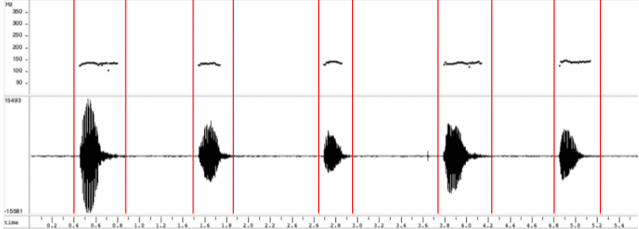
Yêu cầu
Phân đoạn khoảng lặng và nguyên âm
Tìm F0 trên khung nguyên âm tìm được

Slide 5
PHƯƠNG PHÁP
Phương pháp, thuật toán để giải quyết cả 2 bài toán

Slide 6
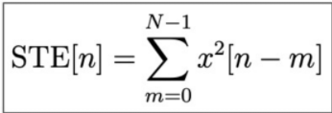
Phân đoạn sử dụng STE
Ý tưởng: Những đoạn khoảng lặng sẽ có biên độ nhỏ hơn so với những đoạn nguyên âm
Công thức:

Slide 7
Phân đoạn sử dụng STE
Đọc tín hiệu
Tính STE cho từng Frame
Normalize STE về [0, 1]
Duyệt qua từng Frame
Chỉ xét những đoạn hưu thanh dài ít nhất 100ms
Nếu STE _{frame trước} < threshold <= STE _{frame sau}
Hoặc STE _{frame trước} >= threshold > STE _{frame sau}
Thì Đánh dấu frame hiện tại

Slide 8
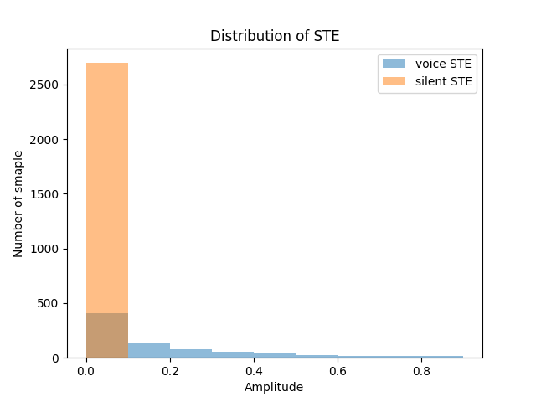
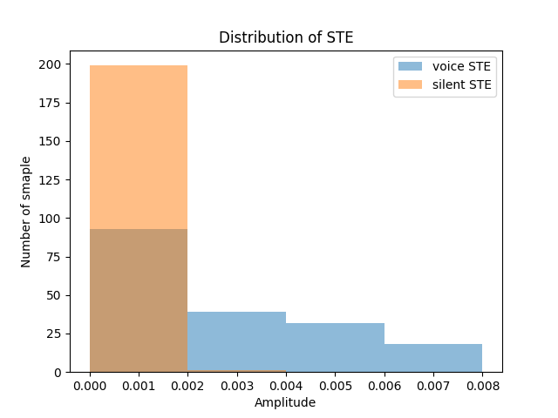
Dựa vào phân phối giá trị của STE
Chọn giá trị ngưỡng ~ 0.002

Slide 9
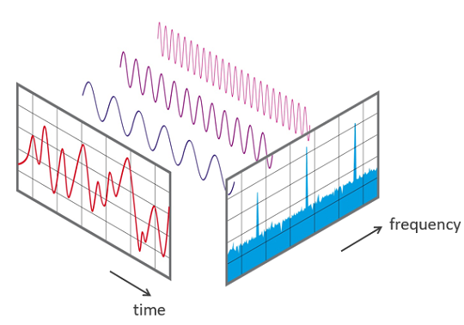
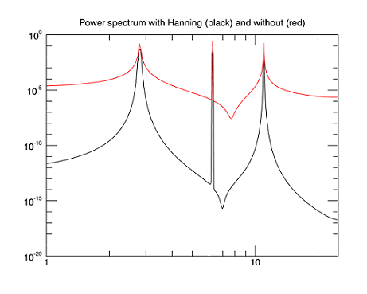
Tìm F0 sử dụng FFT
Thuật toán FFT chuyển từ tín hiệu theo miền thời gian thành tín hiệu theo miền tần số
Kết hợp với cửa sổ Hann

Slide 10
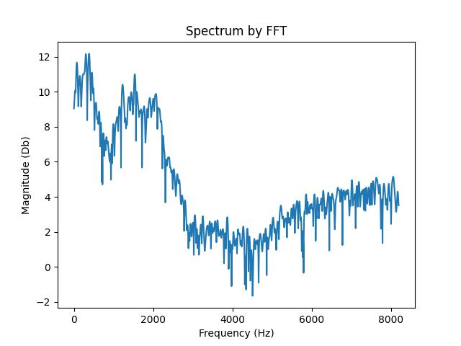
Tìm kiếm trên đoạn nào?

Slide 11
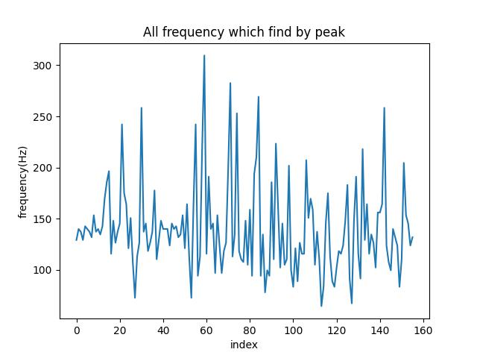
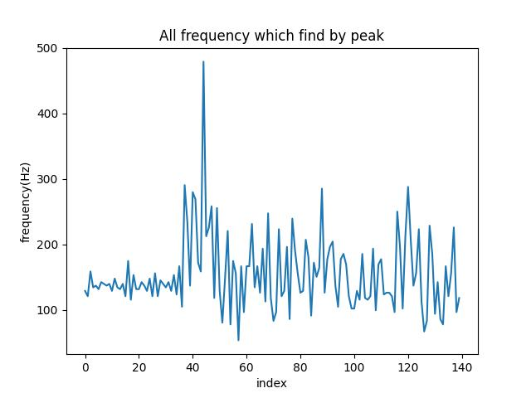
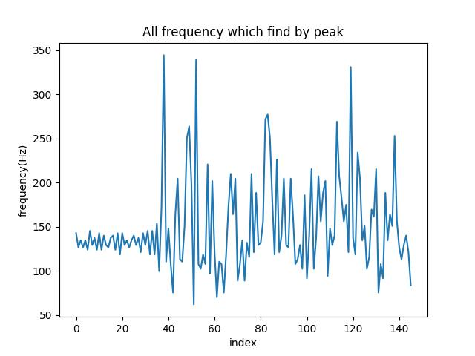
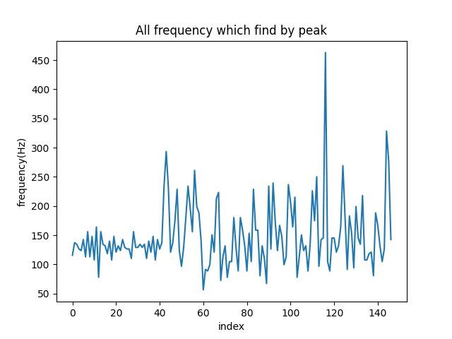
Lựa chọn 21 đỉnh đầu tiên để dự đoán tần số cơ bản

Slide 12
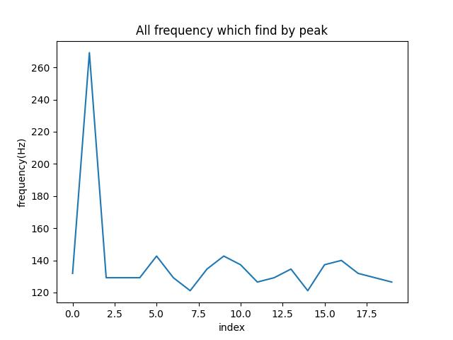
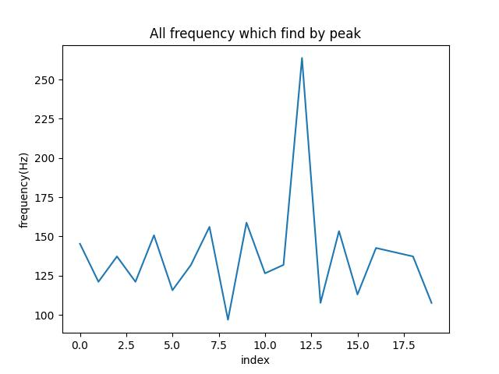
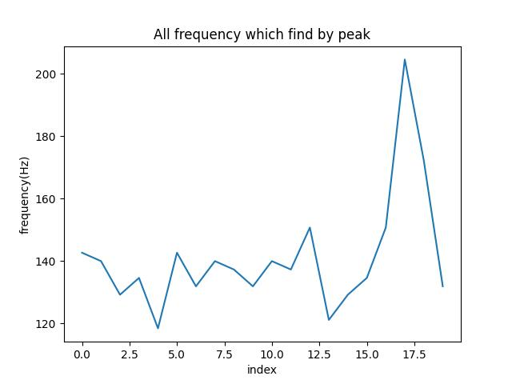
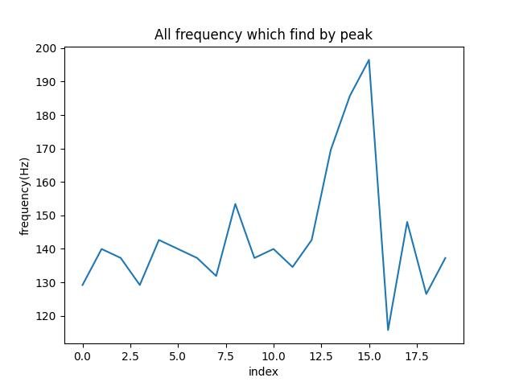
Xuất hiện những đỉnh ảo hoặc mất đỉnh thật

Slide 13
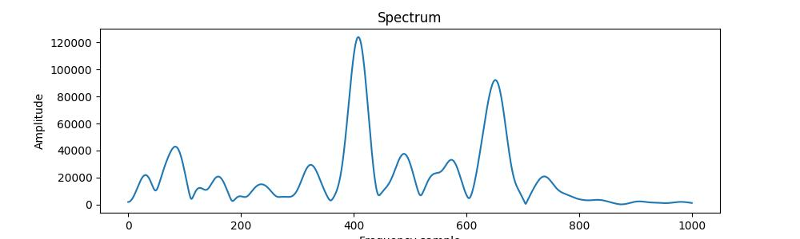
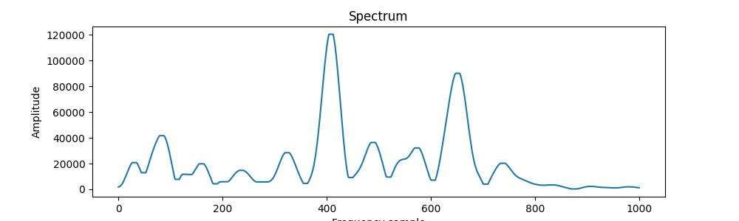
Lọc trung vị 25 trên phổ

Slide 14
Phương pháp tìm kiếm
Chọn 21 đỉnh đầu tiên của phổ
Lần lượt xét 2 điểm liền kề để tìm F0
Và tìm số đỉnh tạo thành hài với F0 này
(Chỉ xét 2 điểm tạo ra tần số 70Hz - 400Hz)
Tính F0 có số hài lớn nhất

Slide 15
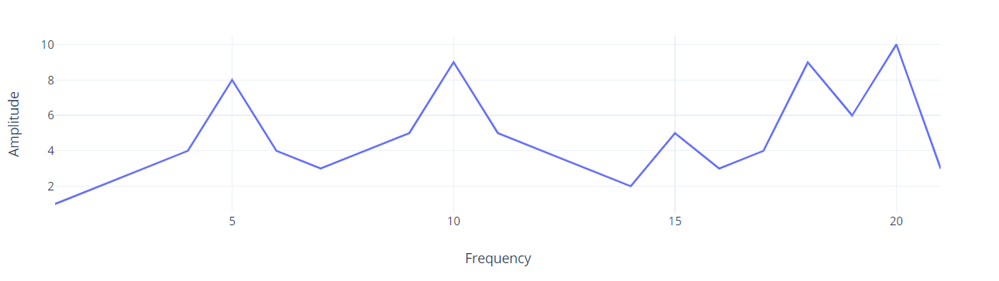
Mô tả thuật toán tìm kiếm
2 đỉnh này có bao nhiêu hài?

Slide 16
Mô tả thuật toán tìm kiếm
2 đỉnh này có bao nhiêu hài?
+1

Slide 17
Mô tả thuật toán tìm kiếm
2 đỉnh này có bao nhiêu hài?
+1
+1

Slide 18
Mô tả thuật toán tìm kiếm
2 đỉnh này có 2 hài
Tiếp tực tính tương tự
để tìm cặp đỉnh có nhiều hài nhất

Slide 19
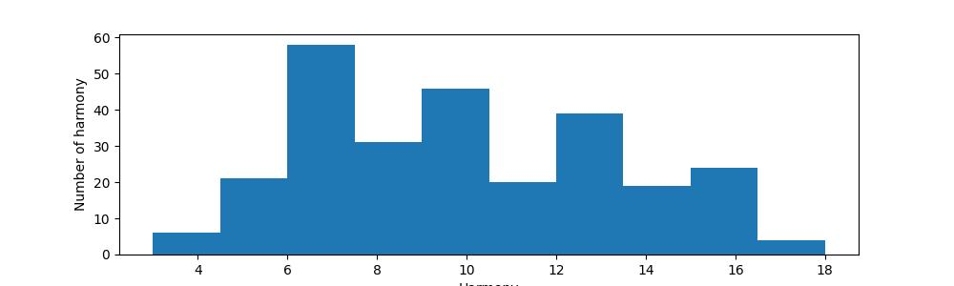
Mô tả thuật toán tìm kiếm
Loại bỏ những tần số có quá ít hài

Slide 20
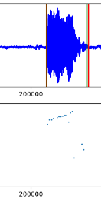
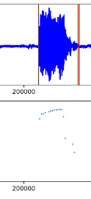
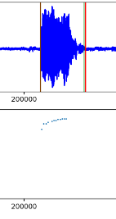
Tối ưu hóa
Lọc trung vị để làm mịn những F0 thay đổi lớn
Loại bỏ F0 ở cuối tín hiệu nếu độ lệch lớn

Slide 21
KẾT QUẢ
Kết quả tổng quan và đánh giá trên tập kiểm thử

Slide 22
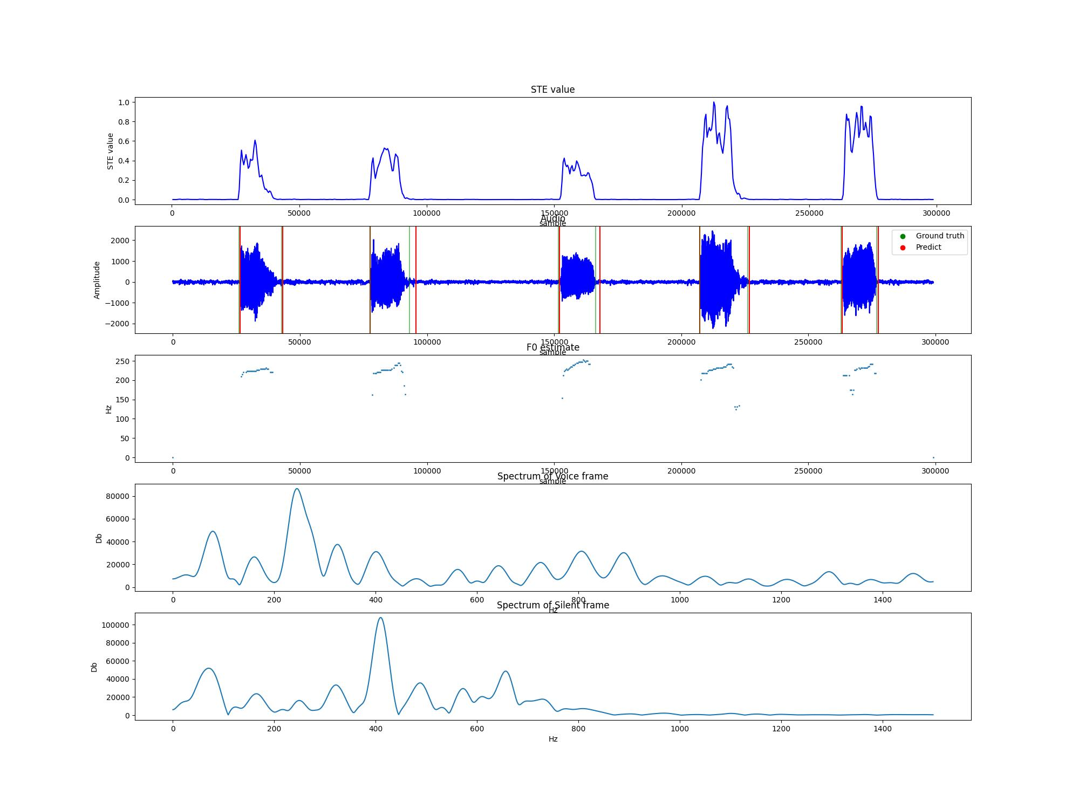
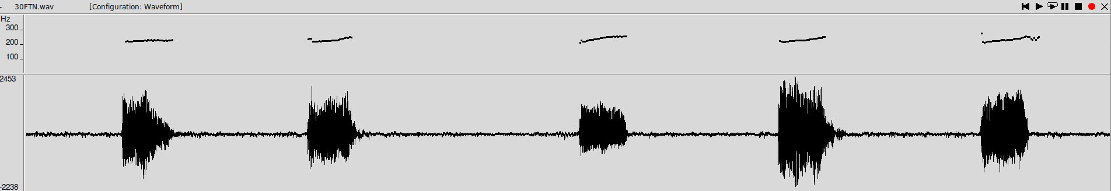
Độ lệch biên: 0.016s
Độ lệch F0 mean: 12.967Hz
Độ lệch F0 Std: 23.119Hz
Nhận xét:
Phân đoạn cho kết quả khá tốt ngay cả khi môi trường nhiều tiếng ồn
Còn nhiều F0 bị lỗi quảng 8 do đây là giọng nữ

Slide 23
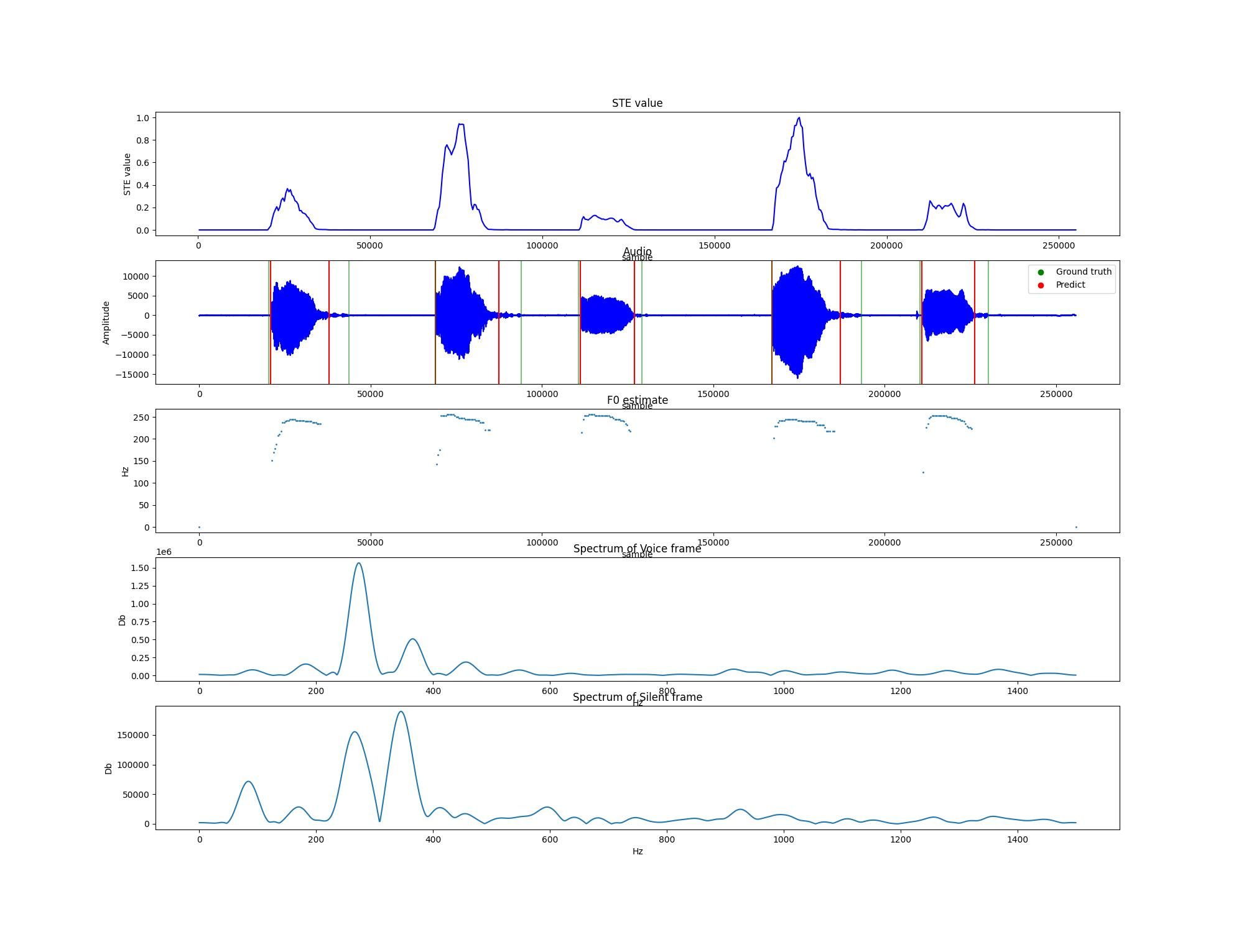
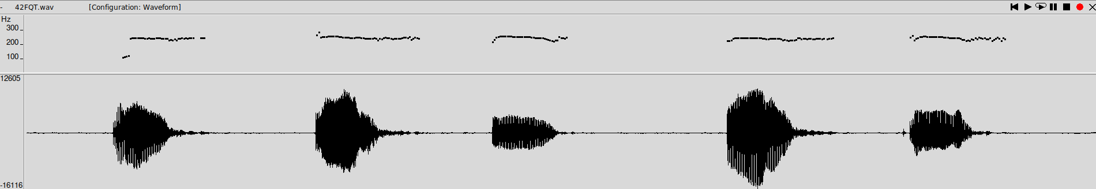
Độ lệch biên: 0.059s
Độ lệch F0 mean: 7.573Hz
Độ lệch F0 Std: 23.898Hz
Nhận xét:
Nhiều nguyên âm bị mất phần cuối
F0 ảo xảy ra nhiều ở đầu nguyên âm

Slide 24
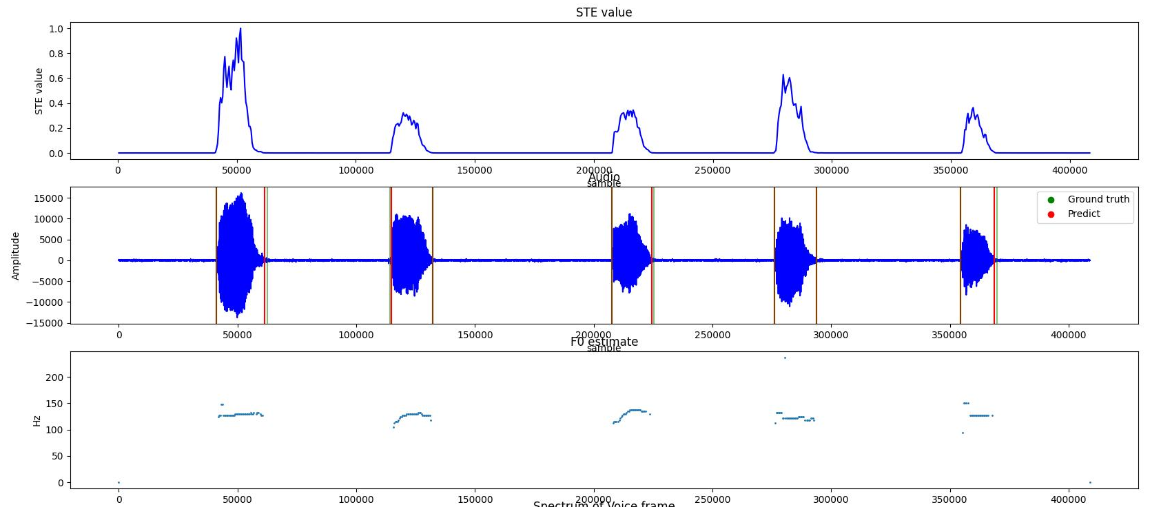
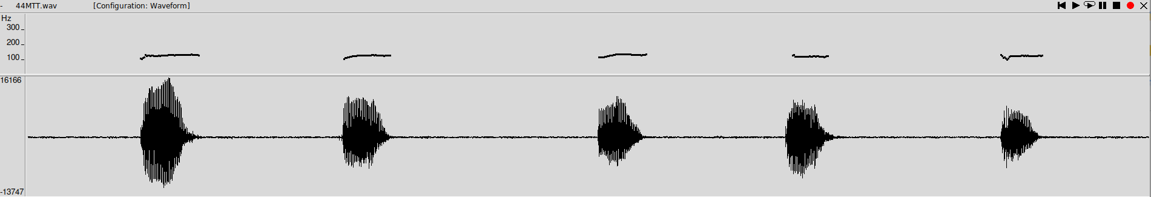
Độ lệch biên: 0.009s
Độ lệch F0 mean: 0.636Hz
Độ lệch F0 Std: 9.154
Nhận xét:
Phân đoạn có độ chính xác rất cao
Thể hiện được hình dạng của đường F0

Slide 25
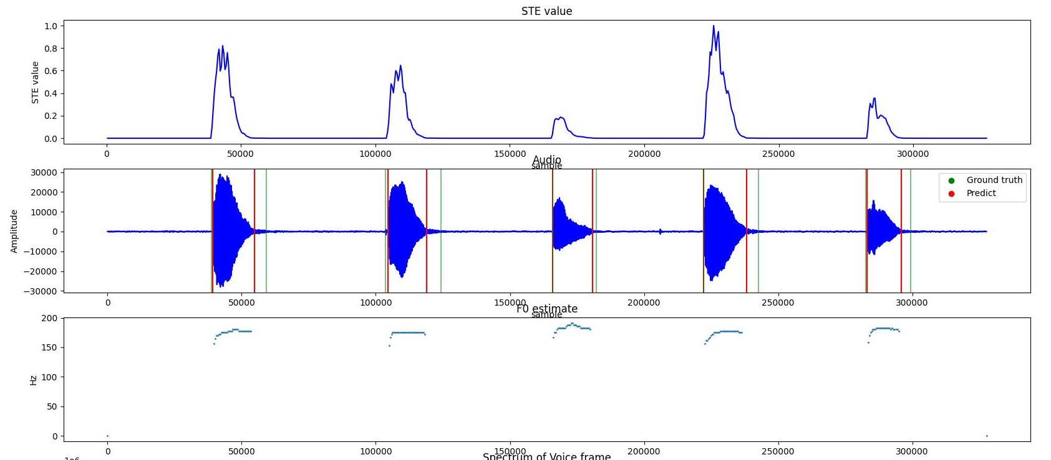
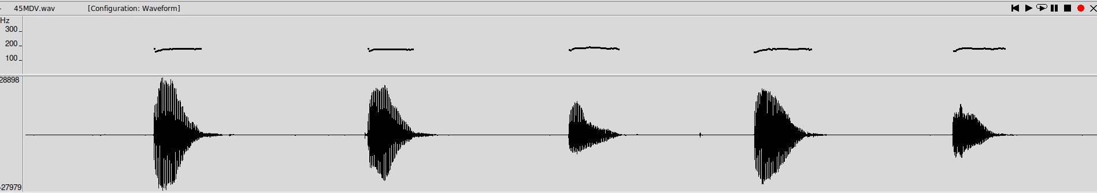
Độ lệch biên: 0.046
Độ lệch F0 mean: 2.739
Độ lệch F0 Std: 15.272
Nhận xét:
Nhiều nguyên âm bị mất phần cuối
Đầu nguyên âm vẫn bị nhiều F0 ảo làm độ lệch chuẩn tăng

Slide 26
Kết luận
Sử dụng thuộc tính STE là phương pháp đơn giản nên chỉ áp dụng được trong một số tín hiệu đơn giản, rất dễ nhầm lẫn giữa đoạn cuối nguyên âm và khoảng lặng

Slide 27
Kết luận
Thuật toán FFT đã hỗ trợ phần biến đổi furrier nên phần tìm kiếm còn lại khá dễ dàng, tuy nhiên khi muốn độ chính xác cao, cần phải áp dụng nhiều phương pháp hơn loại bỏ các đỉnh ảo của phổ

Slide 28
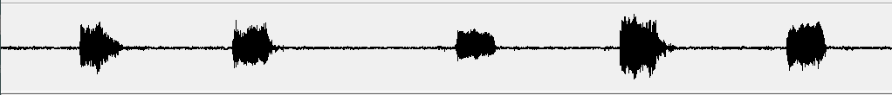
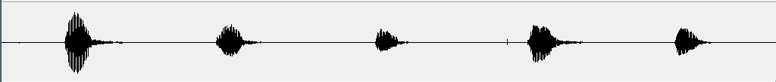
Kết luận
Tín hiệu kiểm thử nhiều tiếng ổn môi trường
Cả hai phương pháp đều xảy ra sai lệch nhiều trong môi trường nhiều nhiêu tiếng ồn

Slide 29
DEMO và Q&A

Slide 30
TÀI LIỆU THAM KHẢO
[1]https://www.l3harrisgeospatial.com/docs/hanning.html
[2]https://www.eurocontrol.int/sites/default/files/library/042_Speaker_segmentation_for_ATC.pdf

